Slide 1
АВТОМАТИЗАЦИЯ ГОСТИНИЧНОГО БИЗНЕСА
Работу выполнили студенты гр.П-21
Федоренко Д.
Поларшинов В.

Slide 2
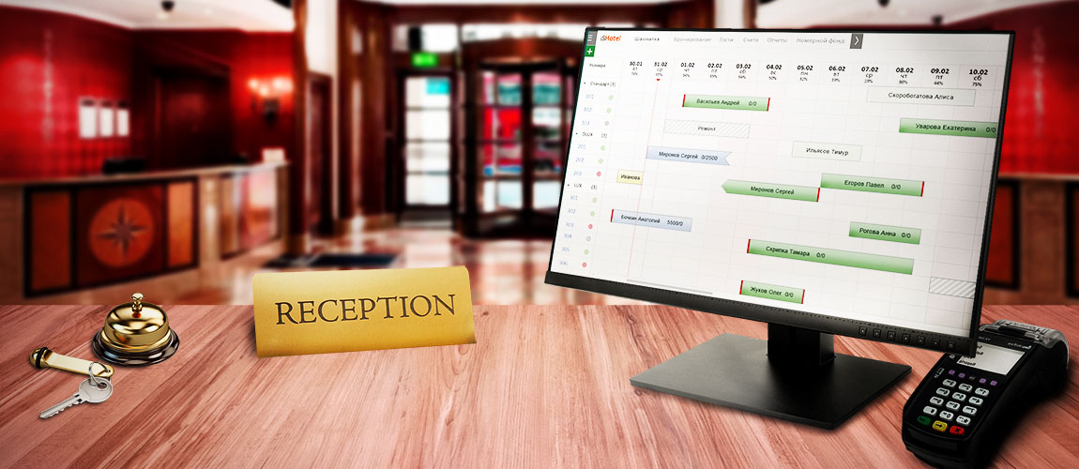
Что такое система автоматизации гостиниц
Это специальные программные продукты для управления недвижимостью: гостиницами, ресторанами, тренажерными залами, складскими комплексами и т.д. Они называются Property Management System (PMS). С их помощью собственник может вести финансовую отчетность, управлять хозяйственными процессами и ускорить обслуживание гостя: от бронирования номера до окончательного расчета. Автоматизированные системы управления отелем экономят время сотрудников и позволяют повысить доход и заполняемость гостиницы или хостела. Например, путем увеличения количества площадок, с которых поступают бронирования номеров. Персоналу не придется отслеживать заявки в личных кабинетах на сайтах — все брони будут автоматически поступать в шахматку отеля. Кроме того, гостиница будет защищена от огромных штрафов за несвоевременную постановку гостя на миграционный учет — с помощью автоматизации отеля можно мгновенно отправлять уведомления в УФМС МВД.

Slide 3
Анализ рынка
Анализ рынка автоматизации гостиничных комплексов показывает, что сфера гостиничного бизнеса стремительно развивается и востребована.
Рост спроса на автоматизацию: с каждым годом число гостиничных комплексов, гостиниц и отелей, которые внедряют системы автоматизации и цифровизации процессов, растет. Это связано с повышением конкуренции на рынке гостеприимства и стремлением улучшить обслуживание гостей.
Эффективность и снижение издержек: автоматизация позволяет гостиничным комплексам оптимизировать процессы, управлять ресурсами более эффективно, сокращать рутинные задачи сотрудников и снижать расходы на персонал.
Улучшение качества обслуживания: автоматизация помогает усовершенствовать сервис и удовлетворять потребности гостей быстрее и качественнее. Онлайн бронирование, учет предпочтений гостей, рекомендации услуг — все это помогает повысить уровень сервиса.
Конкурентные преимущества: компании, внедряющие автоматизированные системы, имеют конкурентные преимущества на рынке, привлекая больше клиентов, удерживая их и повышая лояльность.
Рост тенденций развития индустрии: с развитием технологий интернета вещей, искусственного интеллекта и аналитики данных, гостиничные комплексы сталкиваются с новыми возможностями для автоматизации и совершенствования обслуживания.

Slide 4
Функции
Этот программный комплекс может включать в себя следующие функции:
Бронирование номеров онлайн: создание удобной платформы для гостей, где они могут выбирать и бронировать номера, а также выбирать дополнительные услуги.
Управление заселением и выселением: автоматизация процессов регистрации гостей и выдачи ключей, что позволит сэкономить время как сотрудникам гостиницы, так и гостям.
Учет и контроль за состоянием номеров: система будет отслеживать заполненность номеров, свободные номера, а также помогать в распределении гостей по номерам.
Управление услугами: предоставление гостям информации о доступных услугах, заказ дополнительных услуг, учет оказанных услуг.
Автоматизация учета и финансов: система поможет вести учет финансовых операций, оплату проживания, отчетность и аналитику.
Такая программа может значительно упростить работу персонала гостиницы, увеличить удовлетворенность гостей и повысить эффективность бизнеса.

Slide 5
Спектр услуг
Спектр услуг автоматизированного приложения для гостиничного комплекса может быть очень разнообразным и зависит от потребностей конкретного комплекса. Вот некоторые из возможных услуг, которые такое приложение может предоставлять:
Бронирование онлайн: гости могут просматривать доступные номера, выбирать удобное время проживания и делать бронирование через мобильное приложение.
Обратная связь и чат с поддержкой: гости могут обращаться за помощью, задавать вопросы или оставлять отзывы прямо через приложение.
Управление услугами: возможность заказа дополнительных услуг, таких как рестораны, спа-центры, трансферы и т.д., с оплатой через приложение.
Информация о гостинице: предоставление информации о гостинице, услугах, расписании мероприятий, местных достопримечательностях и т.д.
Управление заселением и выселением: гости могут зарегистрироваться в гостинице и получить ключ от номера через приложение, минимизируя время на рутинные процессы.
Уведомления: рассылка уведомлений о бронировании, предстоящем выезде, специальных предложениях и событиях в гостинице.
Оценка и отзывы: возможность оценить качество обслуживания, оставить отзыв и рекомендации по улучшению сервиса.Такой широкий спектр услуг в автоматизированном приложении поможет улучшить обслуживание и комфорт гостей, сделать процессы управления более эффективными и снизить нагрузку на персонал гостиницы.

Slide 6
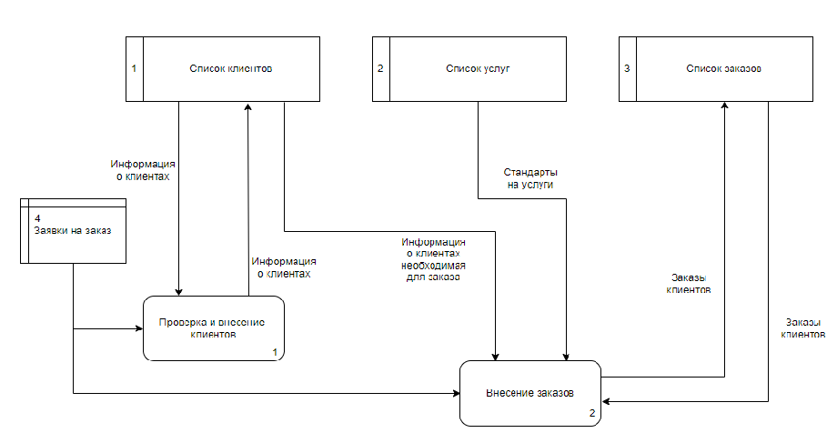
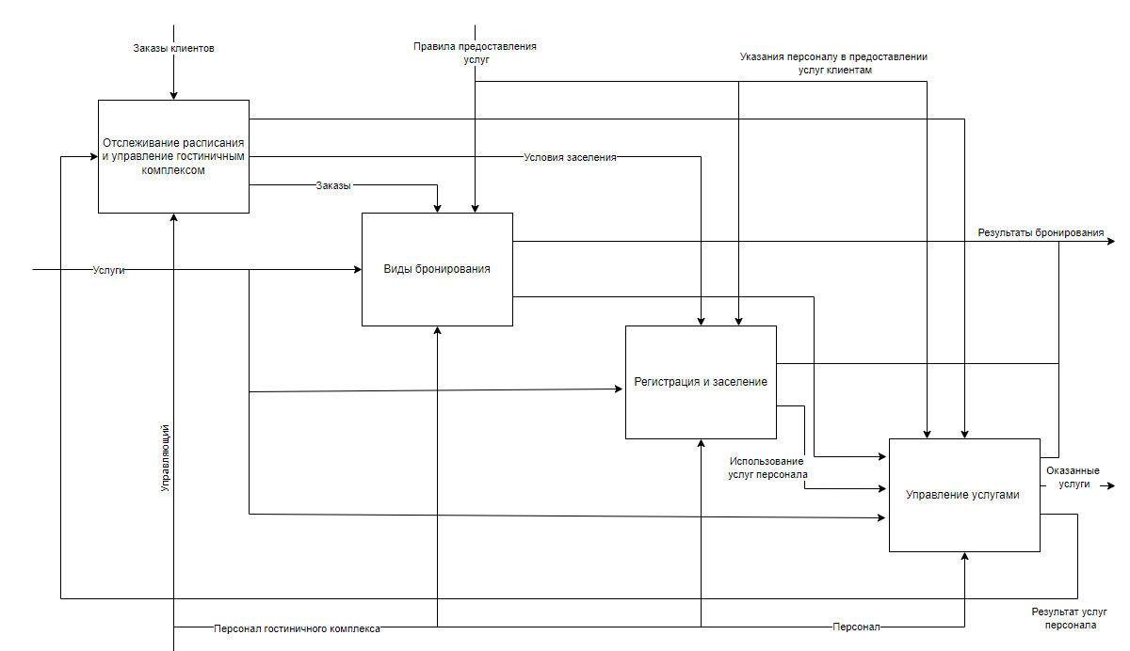
IDEF0 и DFD Диаграммы

Slide 7
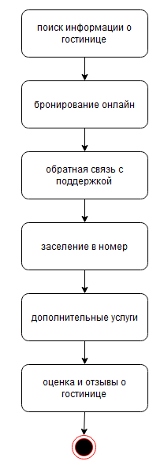
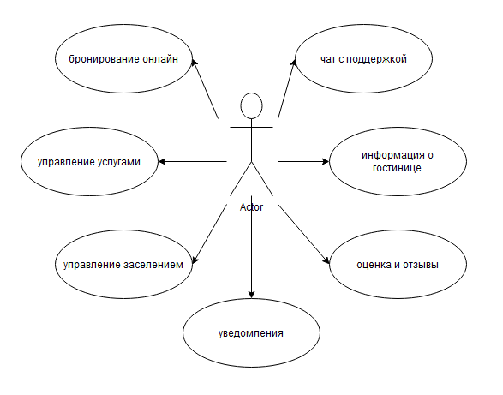
UML-диаграммы

Slide 8
СПАСИБО ЗА ВНИМАНИЕ!

